Slide 1
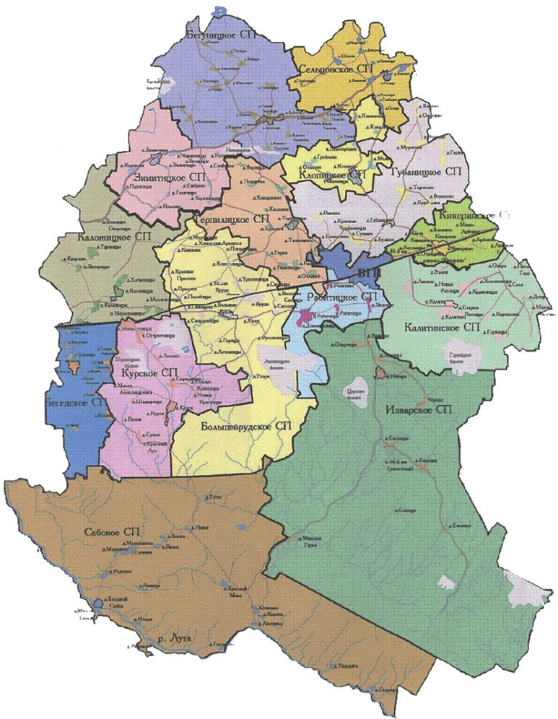
К проекту решения совета депутатов Волосовского муниципального района «Об утверждении отчета об исполнении бюджета муниципального образования Волосовский муниципальный район
за 2015 год»
БЮДЖЕТ
для ГРАЖДАН

Slide 2
Бюджет для граждан разрабатывается в целях ознакомления граждан с основными положениями решения об утверждении отчета об исполнении бюджета в доступной форме для широкого круга заинтересованных пользователей. Документ содержит описание объемов исполнения доходов, расходов бюджета и их структуру, приоритетные направления расходования бюджетных средств, объемы средств бюджета, направляемых на финансирование социально-значимых мероприятий в сфере образования, социальной политики, физической культуры и спорта, жилищно- коммунального хозяйства и в других сферах за 2015 год.

Slide 3
Волосовский район расположен на западе Ленинградской области. Площадь района – 2,7 тыс. кв. км. Административным центром района является г. Волосово (статус города получил 14 апреля 1999 года). Волосово расположено в 84 км от Санкт-Петербурга. История поселка начинается с 1870 года, – когда вступила в строй железная дорога Петербург – Ревель (Таллин). С 1927 года Волосово является административным центром района. На территории района 15 сельских поселений и 1 город Волосово. Благоприятная экологическая ситуация, разветвленная дорожная сеть, близость к областному центру – внешние факторы, определяющие перспективное развитие района. На территории района успешно работают предприятия промышленности, сельского и лесного хозяйства, строительства, транспорта и торговли. Значительная часть предприятий района – это предприятия малого и среднего бизнеса. В 2015 году увеличился оборот предприятий всех отраслей на 7,8% к прошлому году и составил 11,6 млрд. руб. Ведущими отраслями, обеспечившими основной объем валового продукта муниципального района, являются промышленность и сельское хозяйство. За 2015 год валовое производство продукции сельского хозяйства составило 2,5 млрд. руб., что выше уровня прошлого года на 15%. Оборот продукции промышленных предприятий за год увеличился на 12,4% и составил 5,0 млрд. руб. В валовом продукте муниципального района доля промышленности ежегодно растет и по итогам отчетного года уже составляет 43,3%.

Slide 4
Доходы, поступающие в бюджет муниципального образования Волосовский муниципальный район
Налоговые доходы | Неналоговые доходы | Безвозмездные поступления
Налог на доходы физических лиц Акцизы на нефтепродукты; Государственная пошлина; Налоги на совокупный доход; Другие налоги. | Доходы от сдачи в аренду имущества; Доходы от реализации имущества, земельных участков; Платежи от государственных и муниципальных предприятий; Штрафы, санкции, возмещение ущерба; Плата за негативное воздействие на окружающую среду. | Дотации; Субвенции; Субсидии; Межбюджетные трансферты; Прочие поступления.

Slide 5
Исполнение бюджета МО Волосовский муниципальный район Ленинградской области за 2015 год
(млн. руб.)
Муниципальное образование | Доходы (млн. руб.) |  |  | Расходы (млн. руб.) |  |  | Дефицит(-), профицит(+)
 | Утвержден ные бюджет ные назначения | Исполнено на 01.01.2016г. | % исполнения | Утвержден ные бюджетные назначения | Исполнено на 01.01.2016 г. | % исполнения | Утвержден- ные бюджетные назначения | Исполнено на 01.01.2016г
Волосовский муниципальный район | 1 729,6 | 1 680,4 | 97,2 | 1764,2 | 1690,9 | 95,8 | - 34,6 | -10,5

Slide 6
Основные характеристики отчета об исполнении бюджета МО Волосовский муниципальный район Ленинградской области за 2015 год
Наименование показателей | 2014 год (факт) | 2015 год (план) | 2015 год (факт) | исполнение | Динамика к 2014 %
Общий объем доходов (млн. руб.) | 1 284,1 | 1 729,6 | 1 680,4 | 97,2 | 130,9%
Общий объем расходов (млн. руб.) | 1 297,5 | 1 764,2 | 1 690,9 | 95,8 | 130,3%
Дефицит (-); Профицит (+) (млн. руб.) | -13,4 | -34,6 | -10,5

Slide 7
Удельный вес доходов муниципального образования Волосовский муниципальный район в соответствии со структурой

Slide 8
Динамика доходной части муниципального образования Волосовский муниципальный район

Slide 10
НДФЛ, поступивший в бюджет района в 2015 году
(млн. руб.)
+ 23,4

Slide 11
Исполнение бюджета МО Волосовский муниципальный район по налоговым и неналоговым доходам в 2015 году
(млн. руб.)

Slide 12
Анализ поступления межбюджетных трансфертов в 2014-2015 годах
Наименование показателя | 2014 год (факт) млн. руб. | 2015 год |  |  | динамика
 |  | План млн. руб. | Факт млн. руб. | % в доходах | темп роста (снижения) % | млн. руб.
Дотации | 69,0 | 86,9 | 86,9 | 5,2 | 126,0 | +17,9
Субсидии | 75,7 | 361,0 | 312,2 | 18,6 | 4,1 раза | +236,5
Субвенции | 692,6 | 824,3 | 814,4 | 48,5 | 117,6 | + 121,8
Иные трансферты | 70,6 | 47,0 | 39,4 | 2,3 | 83,8 | -31,2
Итого | 907,9 | 1 319,2 | 1 252,9 | 74,6 | 138,0 | +345,0

Slide 13
Динамика безвозмездных поступлений из бюджетов других уровней 2014- 2015 гг.
(млн. руб.)

Slide 14
Как классифицируются виды расходов ?
Расходы бюджета – выплачиваемые из бюджета денежные средства, за исключением средств, являющими средствами финансирования дефицита бюджета
Формирование расходов - осуществляется в соответствии с расходными обязательствами, обусловленными установленным законодательством разграничением полномочий, исполнение которых должно производиться в очередном финансовом году за счет средств соответствующих бюджетов
Принципы формирования расходов бюджета:
по разделам;
по ведомствам;
по муниципальным программам.

Slide 15
Исполнение бюджета Волосовского муниципального района за 2015 год
(млн. руб.)
Наименование | Уточненный план 2015 года (млн. руб.) | Исполнение 2015 года (млн. руб.) | % исполнения
Р. 0100 Общегосударственные вопросы | 111,8 | 110,3 | 98,7%
р. 0300 Национальная безопасность и правоохранительная деятельность | 6,8 | 6,7 | 98,5%
р. 0400 Национальная экономика | 33,9 | 31,6 | 93,2%
Р. 0500 Жилищно-Коммунальное | 11,4 | 11,4 | 100%
Р. 0700 Образование | 1006,3 | 962,4 | 95,6%
Р. 0800 Культура, кинематография | 3,8 | 3,8 | 100%
Р. 1000 Социальная политика | 363,2 | 349 | 96,1%
Р. 1100 Физическая культура и спорт | 101,3 | 90,3 | 89,1%
р.1200 Средства массовой информации | 3,6 | 3,6 | 100%
Р. 1400 Межбюджетные трансферы | 122,1 | 121,8 | 99,8%
Итого по бюджету | 1764,2 | 1690,9 | 95,8%

Slide 17
Динамика исполнения расходной части бюджета по основным направления расходов
(млн. руб.)

Slide 18
Структура расходов бюджета в программном формате (млн. руб.)
(млн. руб.)
№ п/п | Наименование муниципальной программы | План 2015 г. | Удельный вес в расходах % | Исполнение 2015 г. | Удельный вес в расходах %
1 | Муниципальная программа «Современное образование в Волосовском муниципальном районе» | 1023,9 | 58,0% | 975,1 | 57,7%
2 | Муниципальная программа «Демографическое развитие Волосовского муниципального района» | 327,9 | 21,1% | 352,0 | 20,8%
3 | Муниципальная программа «Безопасность Волосовского муниципального района» | 19,1 | 1,1% | 18,9 | 1,1%
4 | Муниципальная программа «Устойчивое развитие Волосовского муниципального района» | 59,7 | 3,4% | 57,4 | 3,4%
5 | Муниципальная программа «Управление муниципальными финансами Волосовского муниципального района» | 119,3 | 6,8% | 119,3 | 7,1%
ИТОГО по муниципальным программам |  | 1594,0 | 90,4% | 1522,7 | 90,1%
Всего расходов бюджета |  | 1764,2 |  | 1690,9

Slide 19
Информация о ходе реализации муниципальных программ МО Волосовский муниципальный район Ленинградской области в январе – декабре 2015 года
Запланированный объем финансирования по всем муниципальным программам Волосовского района на 2015 год составил 1 593 206,9 тыс. рублей, в том числе по источникам финансирования: средства бюджета МО Волосовский муниципальный район – 413 898,0 тыс. рублей или 26%;
средства областного бюджета – 1 077 850,1 тыс. рублей или 67,7% от запланирован­ных средств на год по всем программам;
средства федерального бюджета – 101 458,8 тыс. рублей или 6,7%;
Исполнение обязательств по реализации муниципальных программ за январь – декабрь 2015 года по источникам финансирования:
— средства местного бюджета – 405 604,6 тыс. рублей или 98% от плана расходов на реализацию всех муниципальных программ за счет бюджета Волосовского муниципального района;
— средства областного бюджета – 1 022 395,3 тыс. руб. или 94,9% от плана;
Оценка эффективности реализации муниципальных программ
Оценка эффективности реализации муниципальных программ МО Волосовский муниципальный район по итогам 2015 года по уровню освоения бюджетных средств, запланированных на исполнение муниципальных программ, составляет:
— «Современное образование в Волосовском муниципальном районе Ленинградской области» — 95%;
— «Демографическое развитие Волосовского муниципального района Ленинградской области» — 97,3%;
— «Безопасность Волосовского муниципального района» — 96,7%;
— «Устойчивое развитие Волосовского муниципального района Ленинградской области» — 89,7%;
— «Управление муниципальными финансами Волосовского муниципального района Ленинградской области» — 99,8%.

Slide 20
Объем расходов бюджета Волосовского муниципального района в расчете 1 –го жителя района (тыс. рублей)
Наименование | 2014 г. исполнение | 2015 г. исполнение
Р. 0100 Общегосударственные вопросы | 1,97 | 2,126
р. 0300 Национальная безопасность и правоохранительная деятельность | 0,045 | 0,129
р. 0400 Национальная экономика | 0,601 | 0,609
Р. 0500 Жилищно-Коммунальное | 0,352 | 0,22
Р. 0700 Образование | 13,909 | 18,548
Р. 0800 Культура, кинематография | 0,177 | 0,073
Р. 1000 Социальная политика | 5,238 | 6,726
Р. 1100 Физическая культура и спорт | 1,313 | 1,740
р.1200 Средства массовой информации | 0,064 | 0,069
Р. 1400 Межбюджетные трансферы | 1,568 | 2,347
Итого по бюджету | 25,237 | 32,587

Slide 21
Динамика темпов роста средней заработной платы по отдельным категориям работников бюджетной сферы. рублей
№ | Наименование | 2012 г. Исполнено | 2013 г. Исполнено | 2014 г. исполнено | 2015 г. исполнено
1 | Среднемесячная начисленная заработная плата на 1 работника района по полному кругу промышленных предприятий | 22079,0 | 25871,7 | 27107,5 | 27 684,2
2 | Средняя заработная плата педагогических работников дошкольных образовательных учреждений | 18277,7 | 28443,0 | 30639,2 | 32 695,1
3 | Средняя заработная плата педагогических работников общеобразовательных учреждений | 27530 | 33803,0 | 34863,9 | 35799,5
 | из них: учителей | 28304,0 | 34694,0 | 35747,4 | 36 639,5
4 | Средняя заработная плата педагогических работников учреждений дополнительного образования | 16901,8 | 23806,9 | 28668,8 | 32 638,1
5 | Средняя заработная плата социальных работников | 12196,6 | 18490,0 | 18701,4 | 19 786,3
6 | Средняя заработная плата работников культуры (средства поселений и межбюджетные трансферты от бюджета района) | 11641,0 | 17343,0 | 22032,0 | 25 711,0

Slide 22
Динамика темпов роста средней заработной платы по отдельным категориям работников бюджетной сферы. рублей

Slide 23
Информация о реализации указов Президента Российской Федерации по муниципальным учреждениям бюджетного сектора экономики в муниципальном образовании Волосовский муниципальный район за 2015 год
Категории работников бюджетного сектора экономики | Количество штатных единиц | Количество занятых штатных единиц | Среднесписочная численность (чел.) | ФОТ за отчетный период, (тыс. руб.) | Среднемесячная заработная плата, (руб.) | индикативныхе значения показателей соотношения средней заработной платы, в соответствии с "Дорожными картами" , % | достижение целевого показателя до средней заработной платы в Волосовском муниципальном районе (по оценке за 2014 г.), 100 %
Указы Президента Российской Федерации от 07 мая 2012 г. № 597 «О мероприятиях по реализации государственной социальной политики»
Образование, всего:
Педагогические работники образовательных учреждений общего образования | 370 | 370 | 307,9 | 132272,1 | 35799,5 | 104,3 | 103,0
Педагогические работники учреждений дополнительного образования детей | 97 | 97 | 53,3 | 20875,3 | 32638,1 | 89 | 85,0
Педагогические работники дошкольных образовательных учреждений | 224 | 224 | 198,9 | 78036,7 | 32695,1 | 106,4 | 100,0
Социальная политика:
социальные работники | 16 | 14 | 14 | 3324,1 | 19786,3 | 80,2 | 80,2

Slide 24
Благодарим
за внимание

Slide 25
Настоящая информация подготовлена во исполнение муниципальной программы "Управление муниципальными финансами Волосовского муниципального района Ленинградской области", утвержденной постановлением администрации Волосовского муниципального района от 27 августа 2014 года № 2258 . "Бюджет для граждан" в доступной для широкого круга пользователей форме раскрывает информацию об исполнении бюджета Волосовского муниципального района за 2015 год. Разработчиком презентации "Бюджет для граждан" является комитет финансов администрации Волосовского муниципального района
Контактная информация:
Председатель комитета финансов Васечкин Юрий Александрович
Адрес г. Волосово, пл. Советов, 3а
Телефон (факс) 8(813 73)21350 (23383)
Адрес электронной почты : kfvolosovo@rambler.ru
Режим работы
с 8-00 до 17-00 пн,вт,ср,чт,пт
обед с 12-00 до 13-00 Выходные сб,вс
Информация размещена на официальном сайте Волосовского муниципального района

